Slide 1
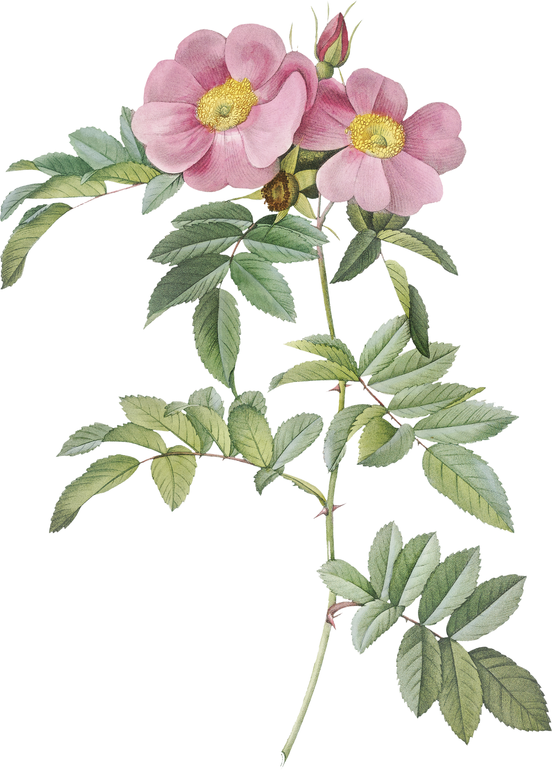




CHÀO MỪNG QUÝ THẦY CÔ GIÁO VỀ DỰ GIỜ
LỚP: 4C

Slide 2
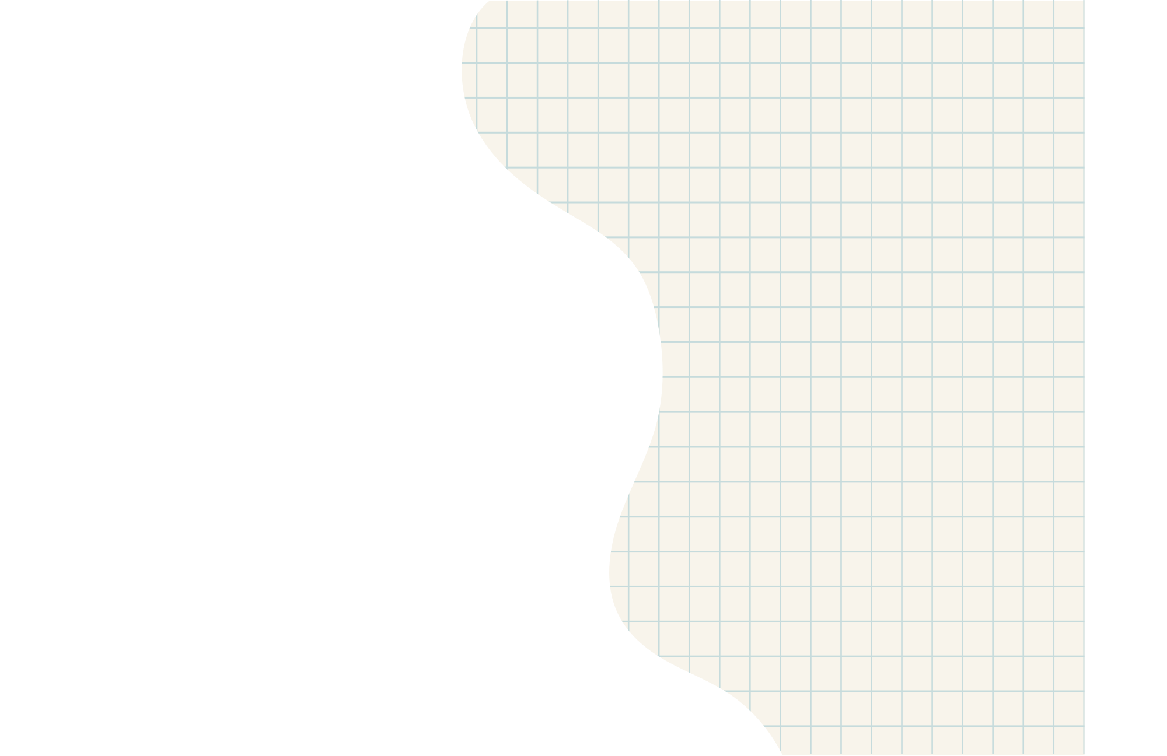




Hello.

Slide 3







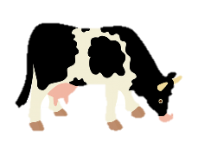
Toán
Cộng hai phân số khác mẫu số
(Tiết 1)

Slide 4
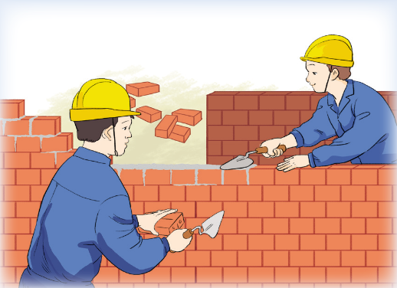
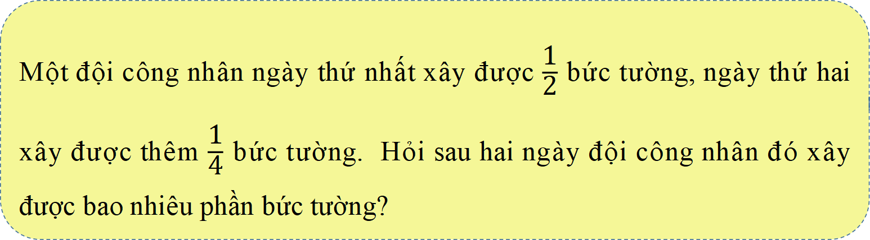
Một đội công nhân ngày thứ nhất xây được $\frac{\text{1}}{\text{2}}$ bức tường, ngày thứ hai xây được thêm $\frac{\text{1}}{\text{4}}$ bức tường. Hỏi sau hai ngày đội công nhân đó xây được bao nhiêu phần bức tường?

Slide 5

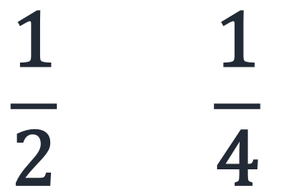
Hoạt động nhóm
$$\frac{\text{1}}{\text{2}} \frac{\text{1}}{\text{4}}$$
=?
+

Slide 6

Các bước cộng hai phân số khác mẫu:
Bước 1: Quy đồng mẫu số hai phân số
Bước 2: Cộng hai phân số cùng mẫu số

Slide 7


Muốn cộng hai phân số khác mẫu số, ta quy đồng mẫu số hai phân số, rồi cộng hai phân số đó.

Slide 8
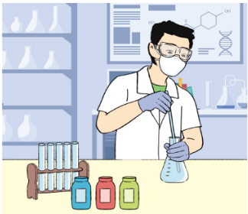

Bài 3: Chú Nam mua 1$l$ hóa chất để làm thí nghiệm khoa học, lần thứ nhất chú Nam sử dụng $\frac{\text{2}}{\text{5} } l$, lần thứ hai chú Nam sử dụng $\frac{\text{3}}{\text{10}} l$. Hỏi cả hai lần chú Nam sử dụng hết bao nhiêu lít hóa chất đó?

Slide 9

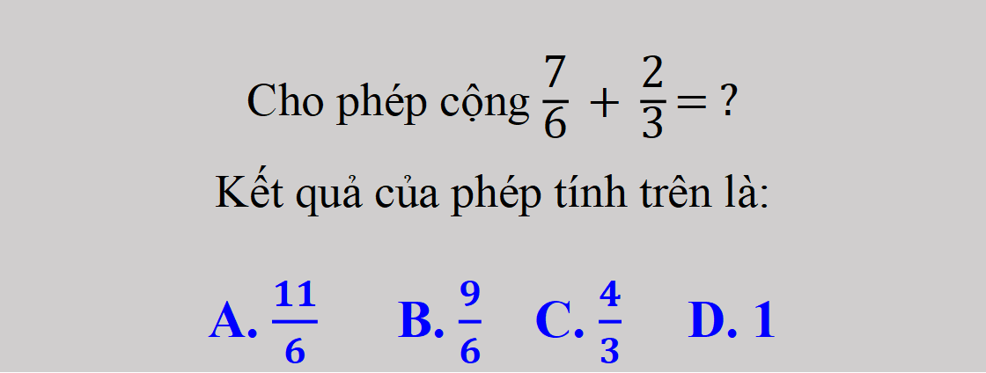
Chọn đáp án đúng
Cho phép cộng $\frac{\text{7}}{\text{6}} \text{+} \frac{\text{2}}{\text{3}}\text{= ?}$
Kết quả của phép tính trên là:
A. $\frac{11}{6}$ B. $\frac{9}{6}$ C. $\frac{4}{3}$ D. 1
A
5
8
3
7
4
2
6
9
0
10
1
Hết giờ

Slide 10
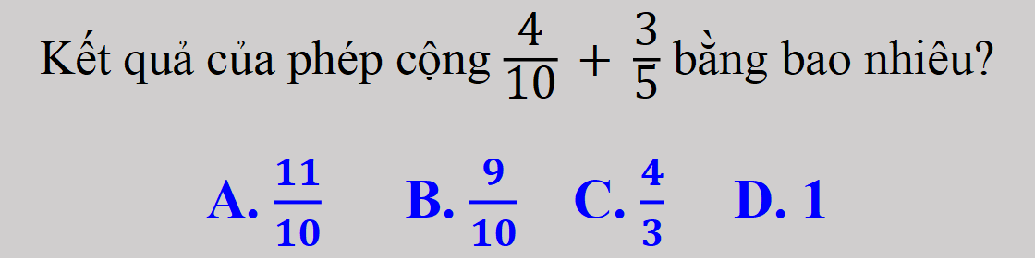
Chọn đáp án đúng
Kết quả của phép cộng $\frac{\text{4}}{\text{10}}\text{ + }\frac{\text{3}}{\text{5}}$ bằng bao nhiêu?
A. $\frac{11}{10}$ B. $\frac{9}{10}$ C. $\frac{4}{3}$ D. 1
D
5
8
3
7
4
2
6
9
0
10
1
Hết giờ

Slide 11
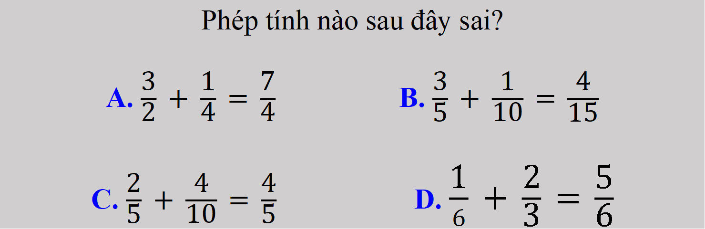
Chọn đáp án đúng
Phép tính nào sau đây sai?
A. $\frac{\text{3}}{\text{2}} \text{+} \frac{\text{1}}{\text{4}} \text{=} \frac{\text{7}}{\text{4}}$ B. $\frac{\text{3}}{\text{5}} \text{+} \frac{\text{1}}{\text{10}} \text{=} \frac{\text{4}}{\text{15}}$
C. $\frac{\text{2}}{\text{5}} \text{+} \frac{\text{4}}{\text{10}} \text{=} \frac{\text{4}}{\text{5}}$D. $\frac{\text{1}}{6} \text{+} \frac{\text{2}}{\text{3}} \text{=} \frac{\text{5}}{\text{6}}$
B
5
8
3
7
4
2
6
9
0
10
1
Hết giờ

Slide 12
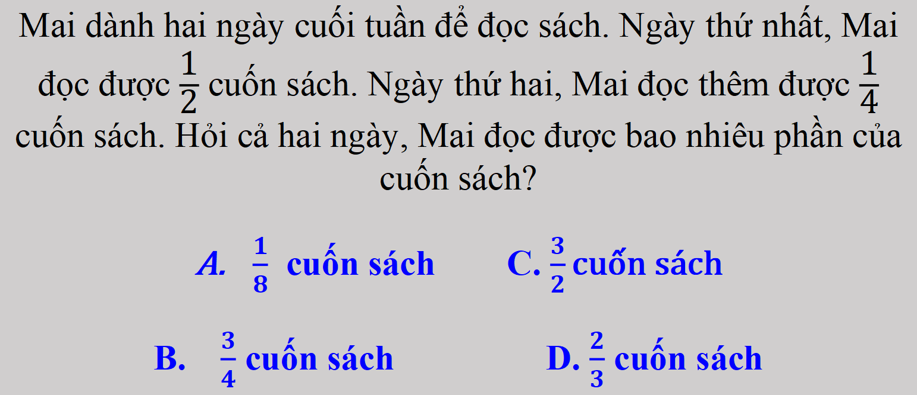
Mai dành hai ngày cuối tuần để đọc sách. Ngày thứ nhất, Mai đọc được $\frac{\text{1}}{\text{2}}$ cuốn sách. Ngày thứ hai, Mai đọc thêm được $\frac{\text{1}}{\text{4}}$ cuốn sách. Hỏi cả hai ngày, Mai đọc được bao nhiêu phần của cuốn sách?
$\frac{1}{8}$ cuốn sách C. $\frac{3}{2}\text{cu}\text{ố}\text{n} \text{s}\text{á}\text{ch}$
$\frac{3}{4}$ cuốn sách D. $\frac{2}{3}$ cuốn sách
B
9
0
6
10
1
2
5
3
8
4
7
Hết giờ

Slide 13
Chúc các em học tốt !

